Slide 1

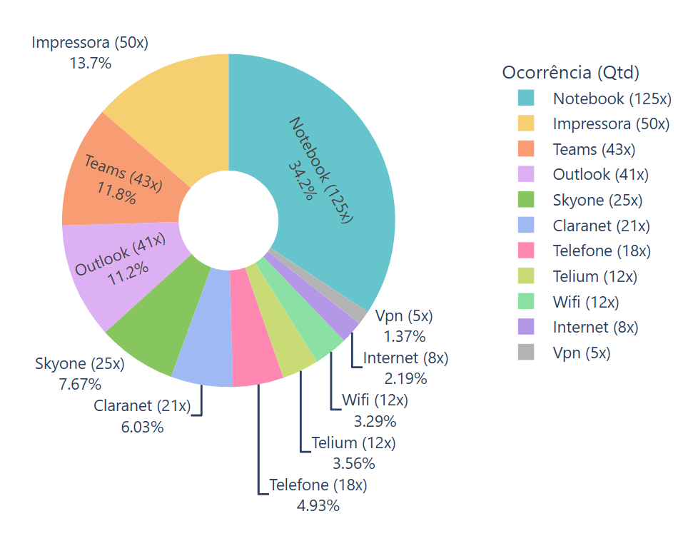
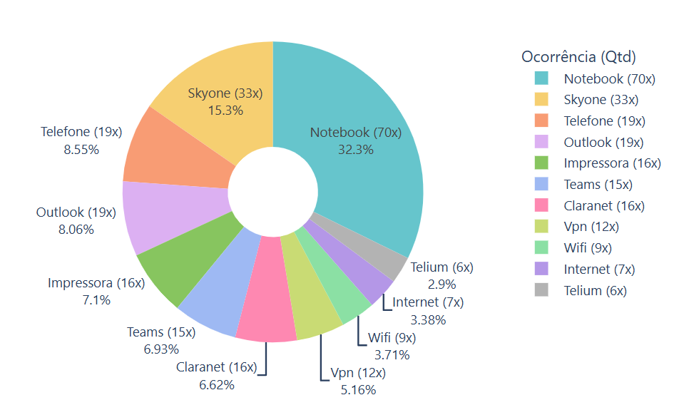
Principais ocorrências
Jan-Dez 2025
Jan-Jul 2026

